Slide 1
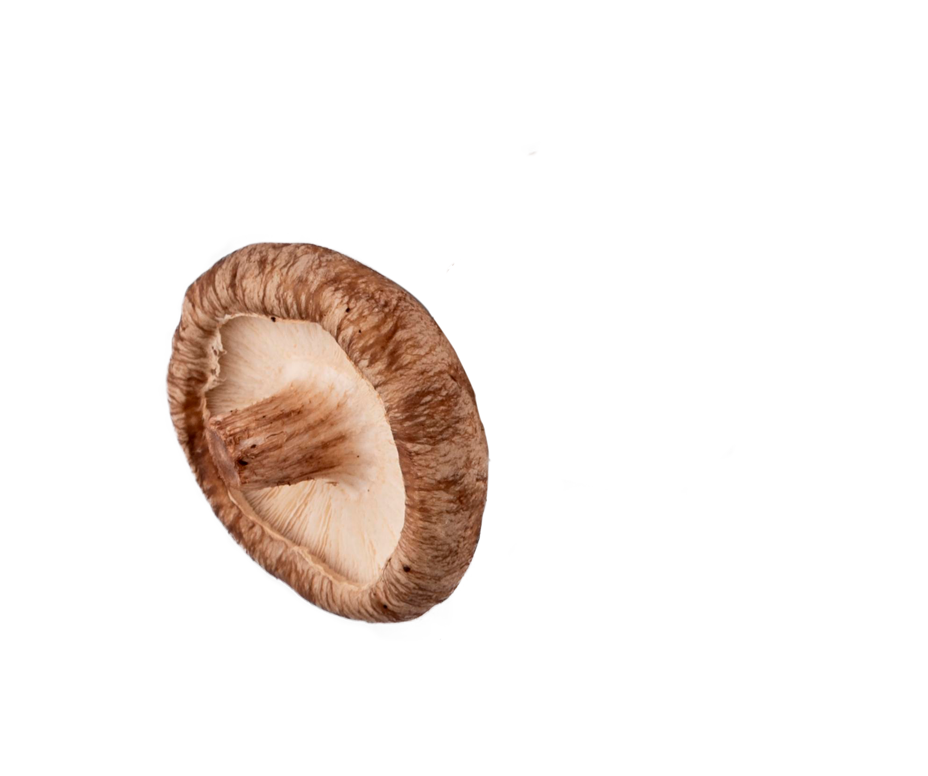
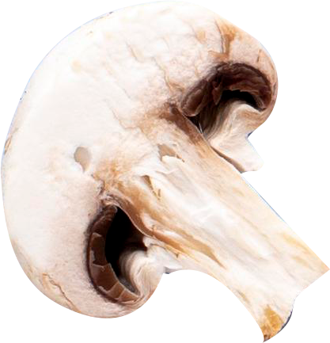
Bài 32
Nấm

Slide 2
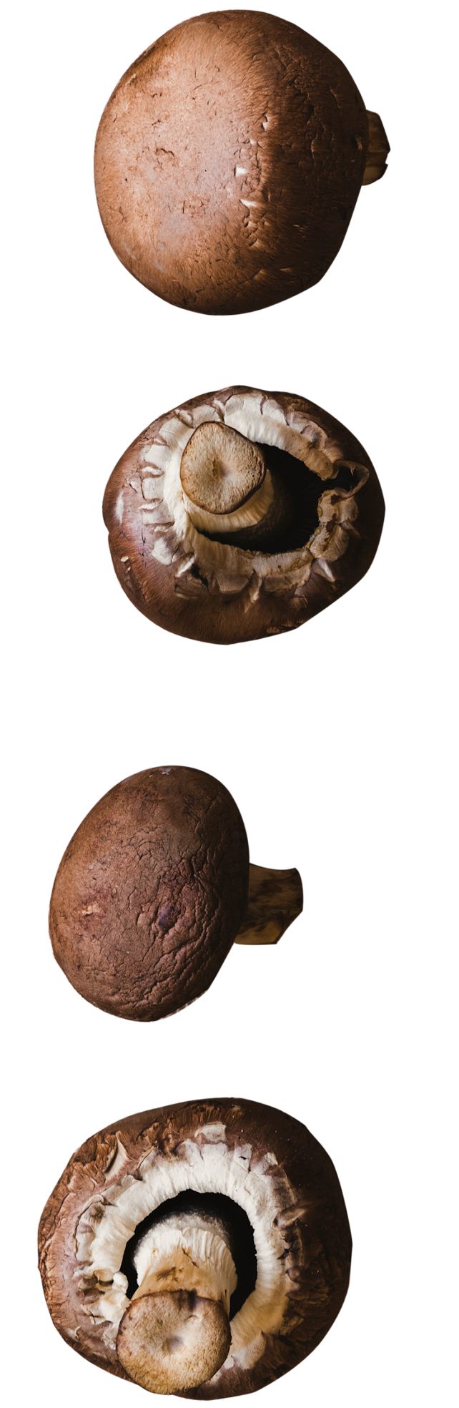
Nội dung bài học
I
II
III
Đa dạng nấm
Vai trò của nấm
Một số bệnh do nấm

Slide 3
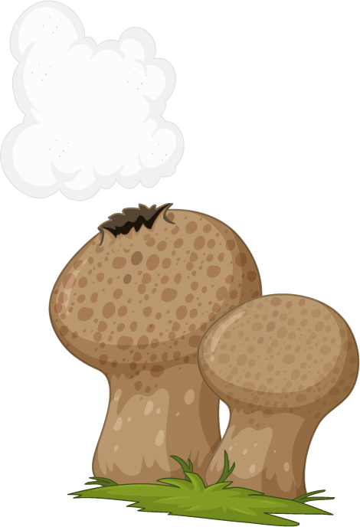
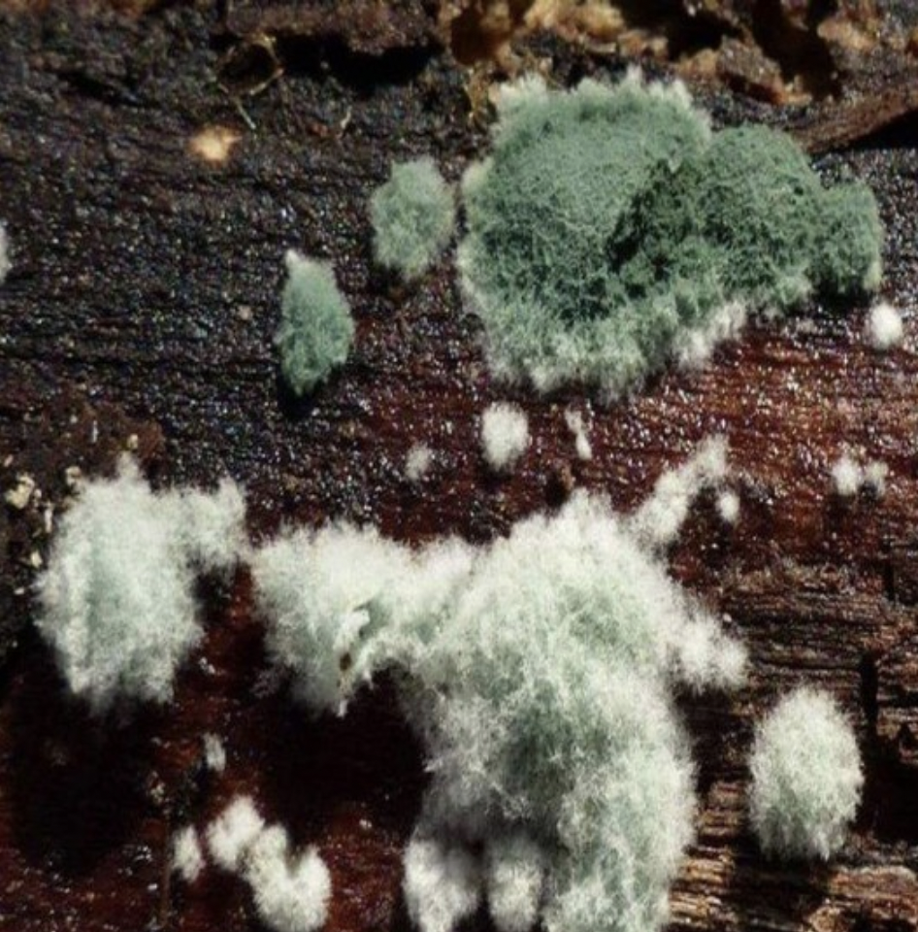
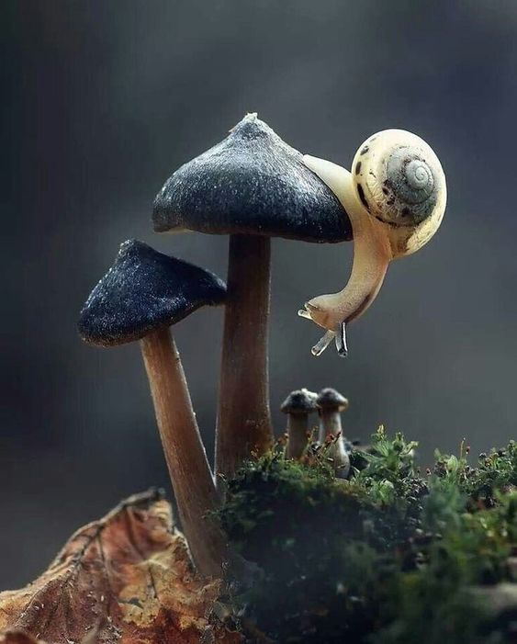
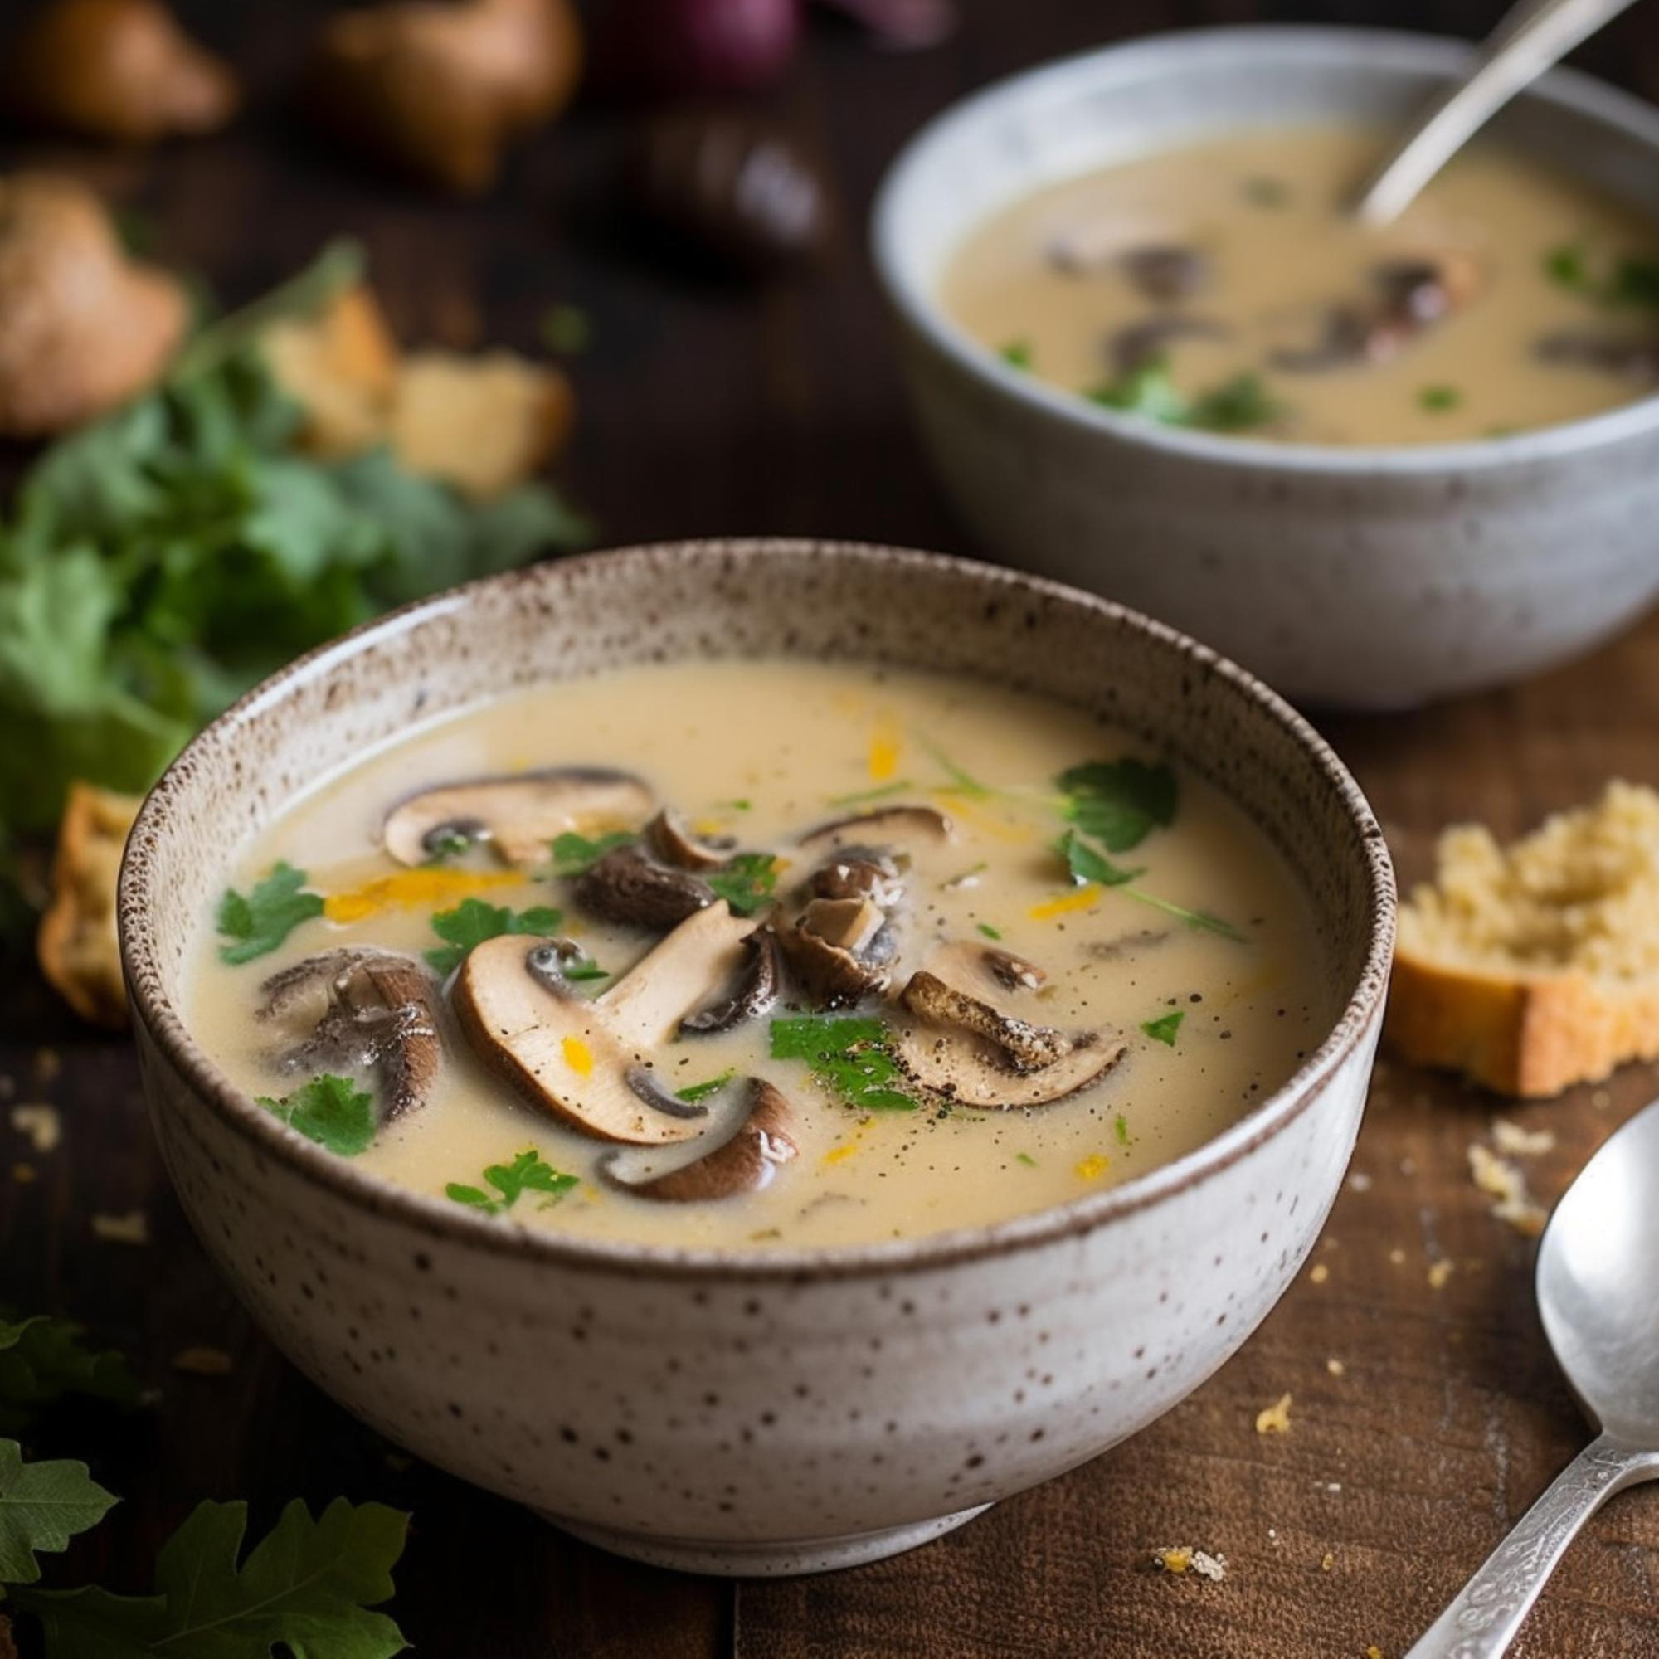
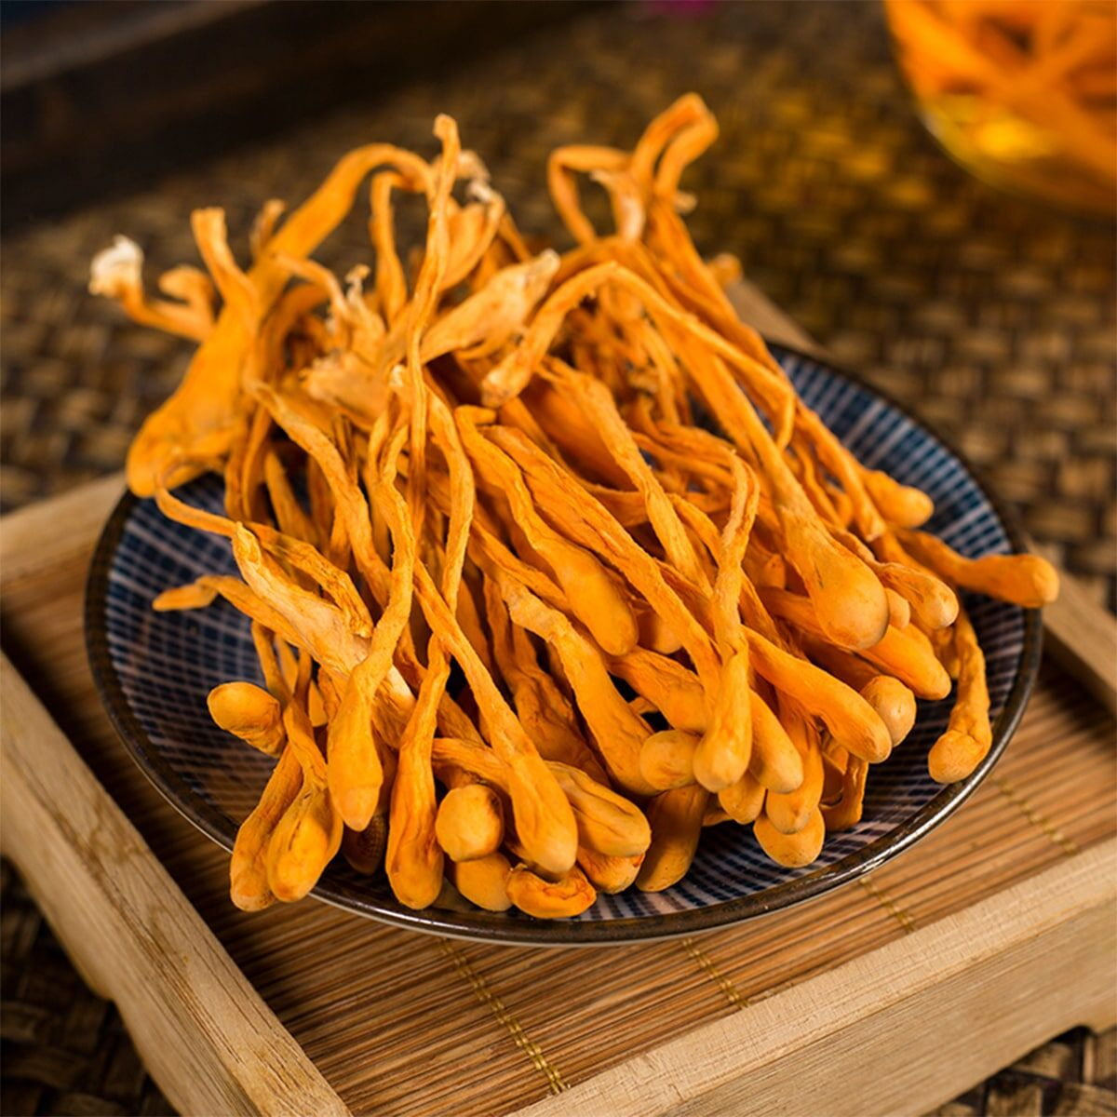
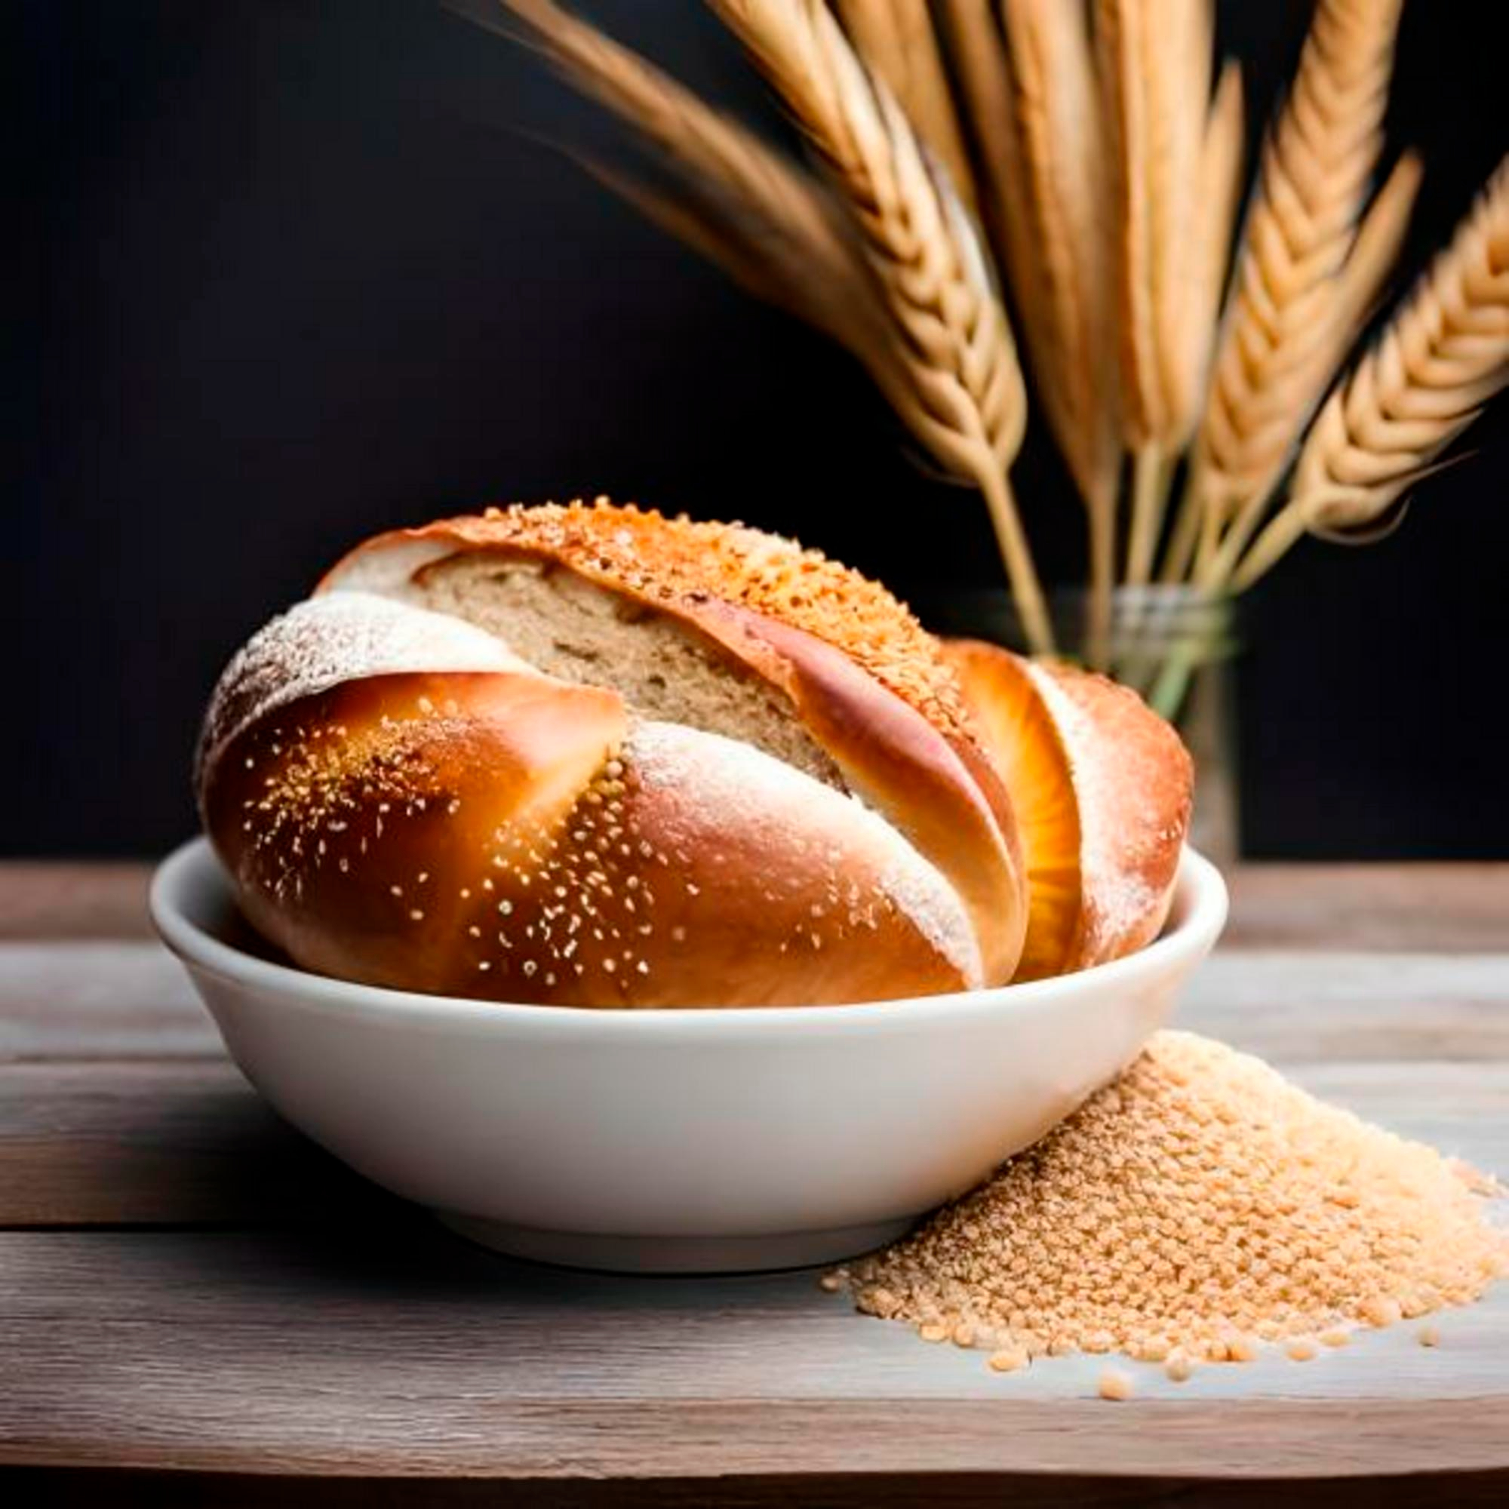
Vai trò của nấm
Đối với tự nhiên
Đối với con người
Phân huỷ
chất thải,
xác động vật, thực vật
Thức ăn của
động vật hoang dã
Dùng làm thức ăn
Dùng làm dược liệu
Dùng trong công nghiệp chế biến thực phẩm

Slide 4

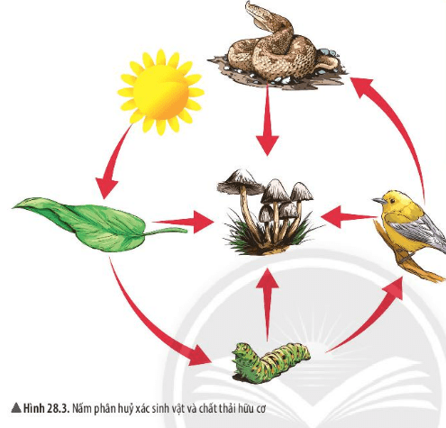
Vai trò của nấm trong tự nhiên.
Trong tự nhiên, nấm tham gia vào quá trình phân hủy chất thải và xác động vật, thực vật thành các chất đơn giản cung cấp cho cây xanh và làm sạch môi trường.
Hình
Nấm phân hủy xác sinh vật và chất hữu cơ

Slide 5
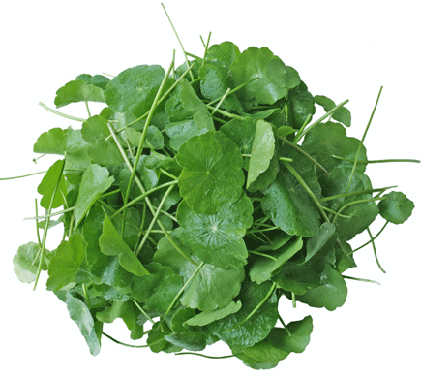
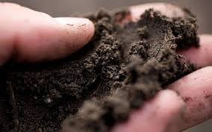
3 ngày
7 ngày
Phủ đầy nấm sợi
Vi khuẩn và động vật nguyên sinh
Xác thực vật
6 tháng
10 ngày
Phân huỷ các chất bền vững như: xenlulozơ, hemixenlulozơ, lignin, chitin...
Nấm men
Mùn
Quá trình phân hủy thực vật thành các chất đơn giản cung cấp cho cây xanh và làm sạch môi trường.

Slide 6
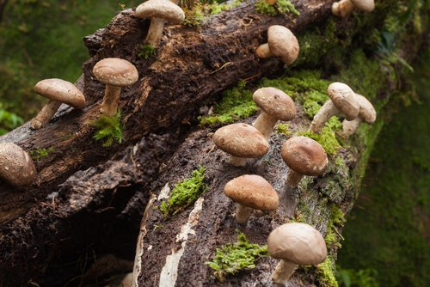
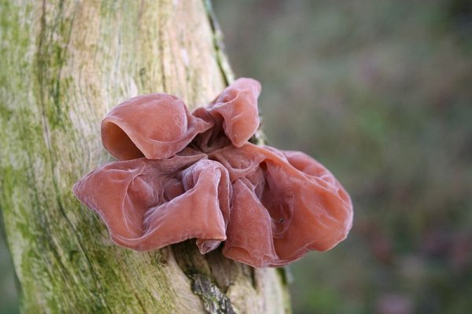
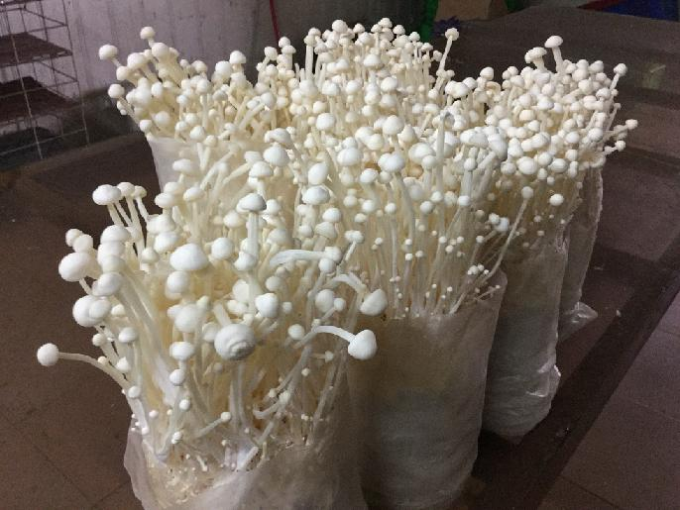
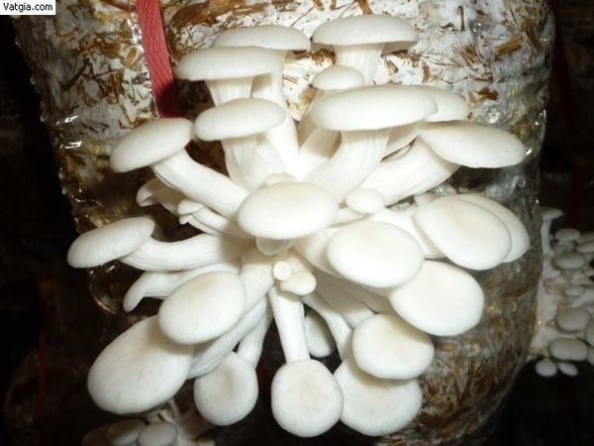
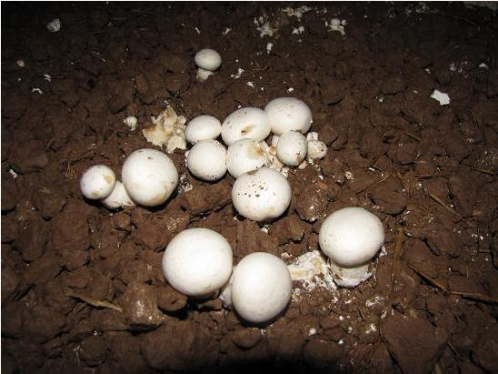
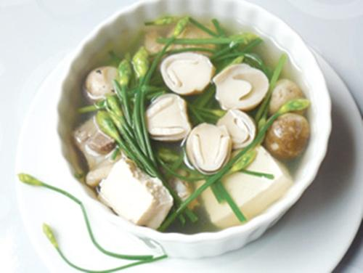
Dùng làm thực phẩm: nấm kim châm, mộc nhĩ, nấm hương,
nấm đùi gà, …
Nấm hương mọc trên thân cây
Nấm mèo mọc trên thân cây
Nấm kim châm
Nấm sò
Nấm mỡ
Nấm rơm

Slide 7
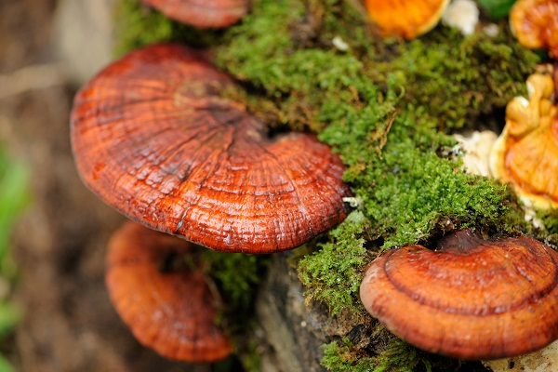
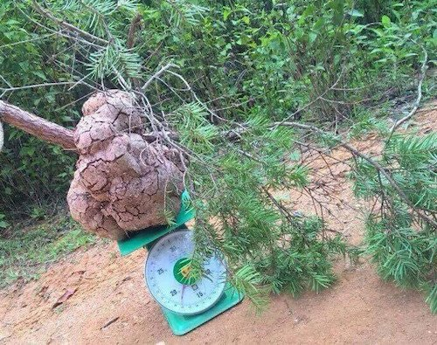
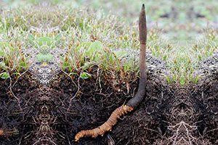
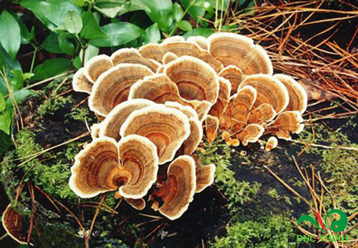
+ Dùng làm thuốc: nấm linh chi, đông trùng hạ thảo, …
Nấm phục linh
Nấm linh chi
Đông trùng hạ thảo
Nấm vân chi

Slide 8
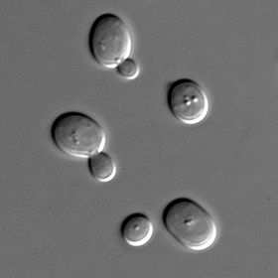
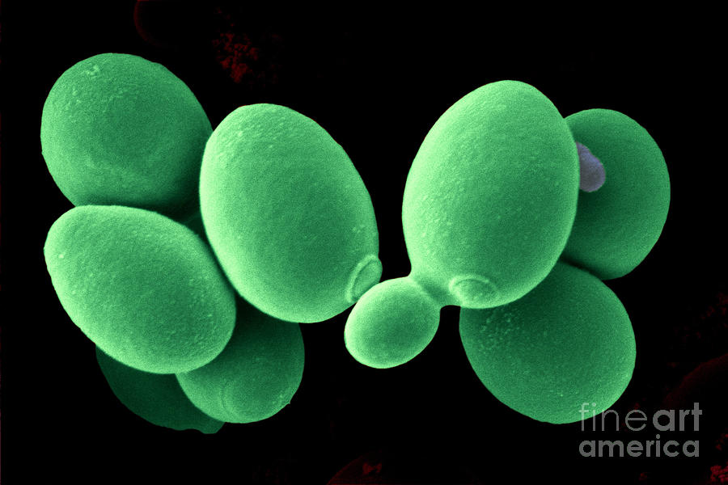
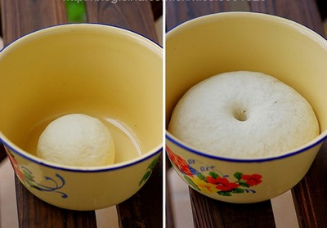
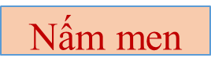
Dùng trong công nghiệp chế biến thực phẩm: nấm mem, nấm mốc, …
Saccharomyces cerevisiae lên men làm
bánh mì, rượu, và bia
Bột bánh mì trước
và sau khi ủ men

Slide 9
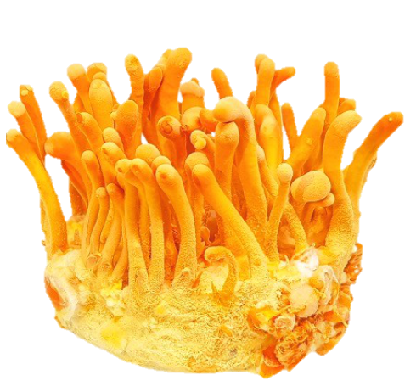
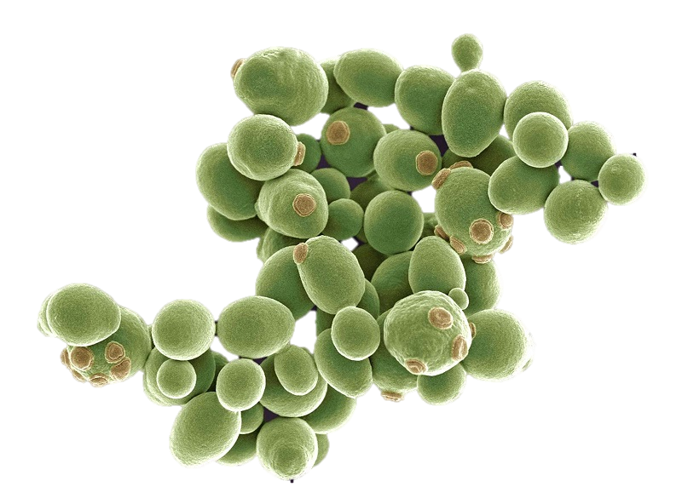

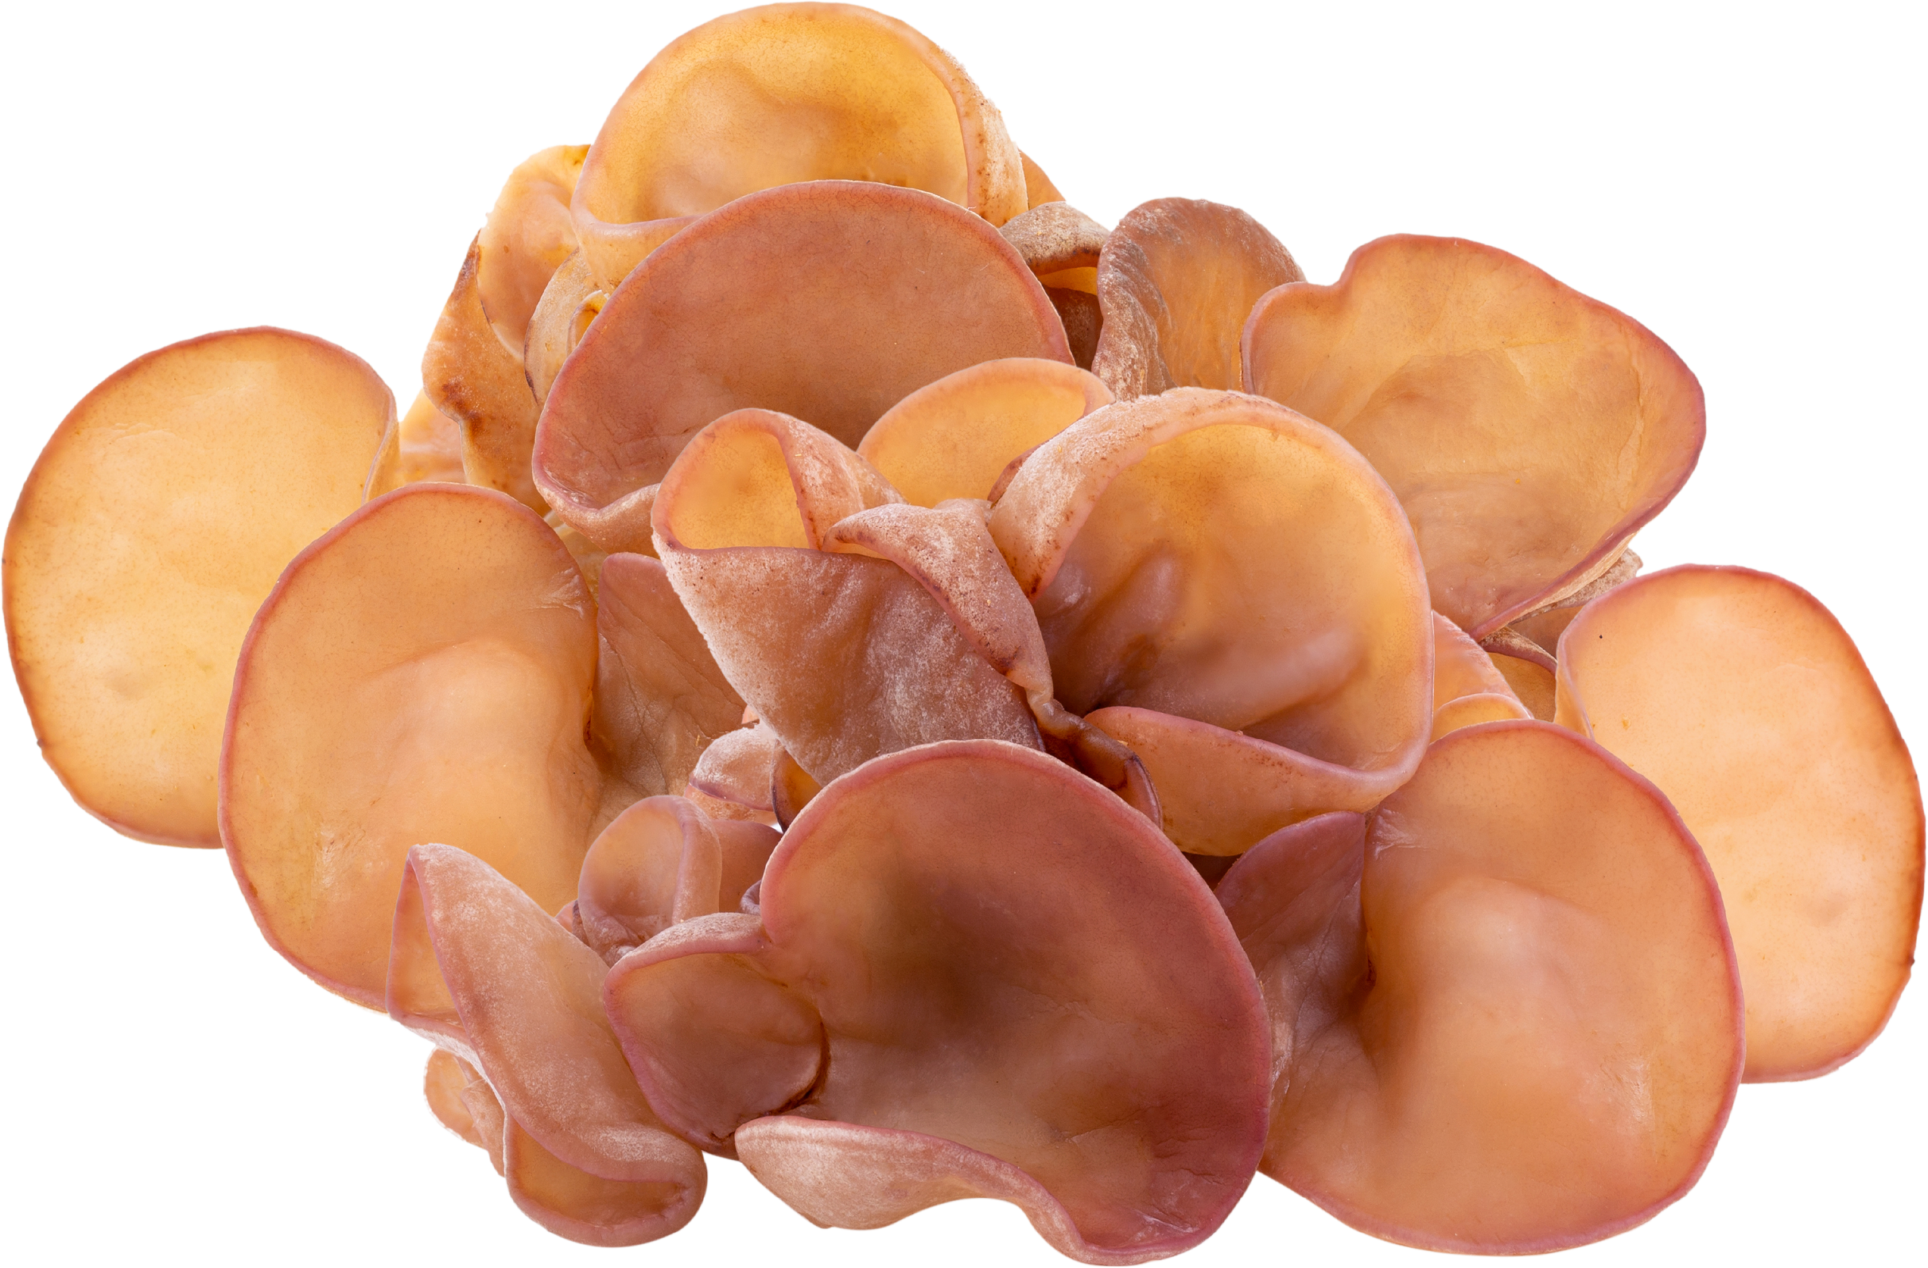
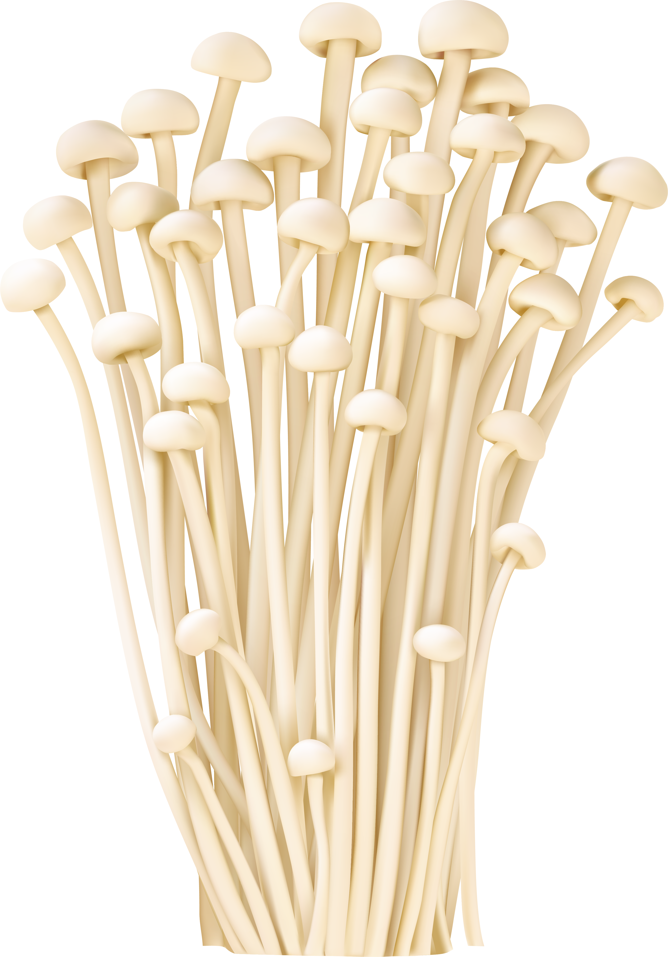
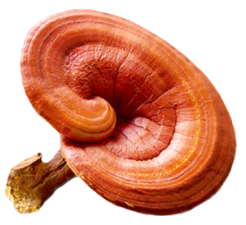
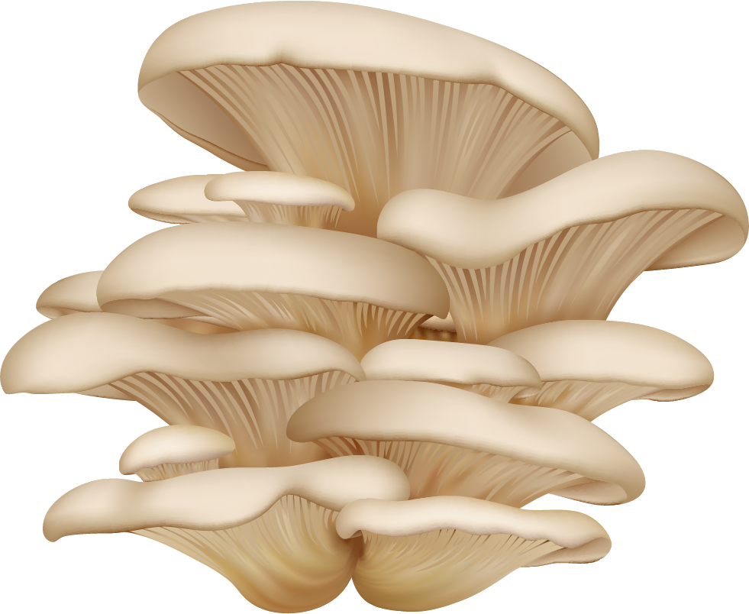
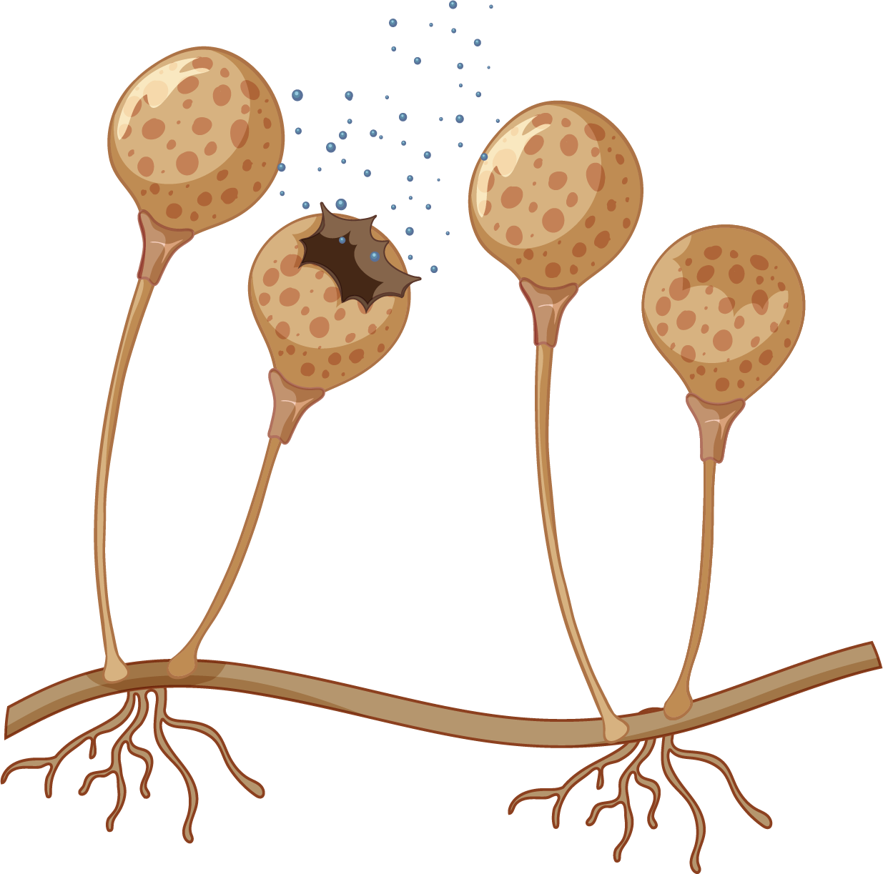

Vai trò của nấm
Đông trùng hạ thảo
Nấm mèo
Nấm men
Nấm kim châm
Nấm linh chi
Nấm sò
Nấm mốc
Sắp xếp các loài nấm trên vào nhóm phù hợp (làm thực phẩm, trong công nghiệp chế biến thực phẩm, làm dược liệu).

Slide 10
Vai trò của nấm
Dùng làm thực phẩm
Dùng trong công nghiệp chế biến thực phẩm
Dùng làm dược liệu
Nấm mèo
Nấm sò
Nấm men
Đông trùng hạ thảo
Nấm kim châm
Nấm mốc
Nấm linh chi

Slide 11
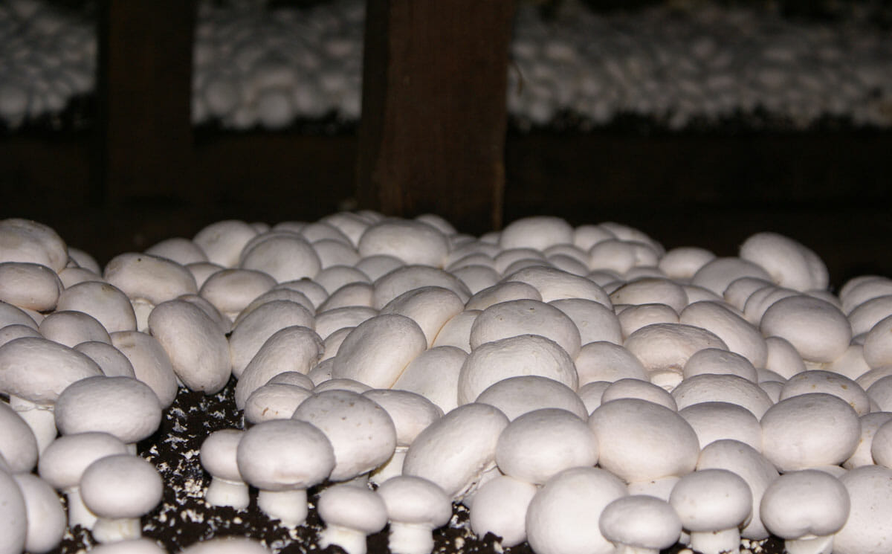
Vì sao cần tưới nước sạch cho nấm? Nếu lượng nước không đủ hoặc nước tưới kém vệ sinh thì điều gì sẽ xảy ra?
Nếu lượng nước cung cấp cho nước không đủ thì nấm sẽ khó phát triển do nhu cầu về độ ẩm của nấm khá lớn.
Nếu nước không sạch thì các vi sinh vật khác từ nước bẩn sẽ cạnh tranh dinh dưỡng với nấm làm nấm không phát triển tốt.

Slide 12
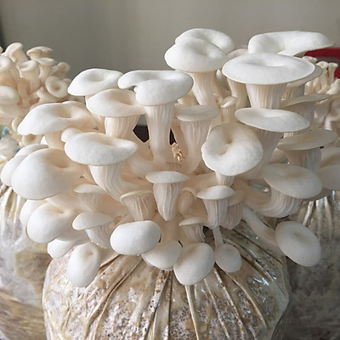
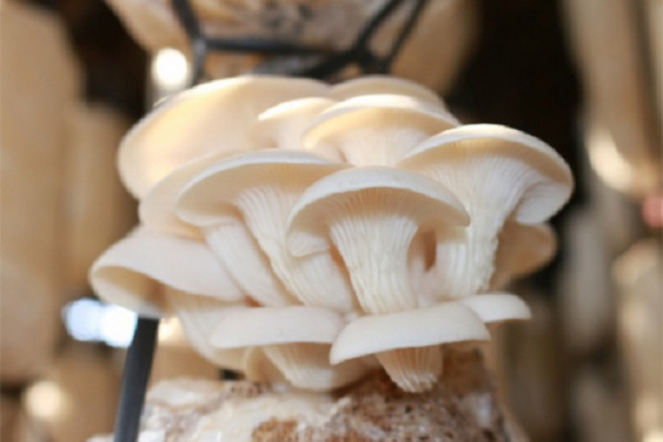
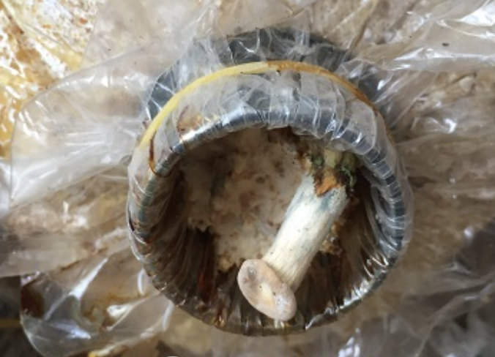
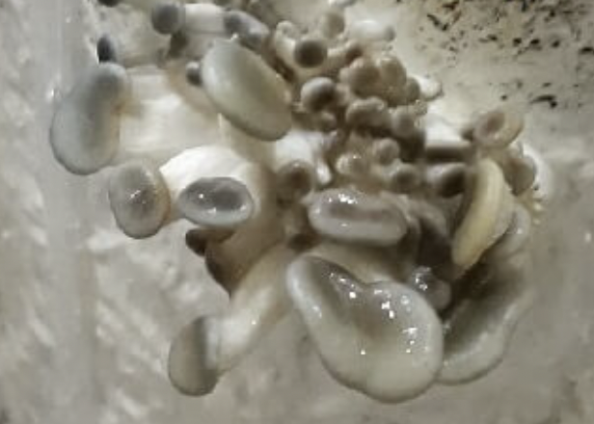
Vì sao cần tưới nước sạch cho nấm? Nếu lượng nước không đủ hoặc nước tưới kém vệ sinh thì điều gì sẽ xảy ra?
Nếu lượng nước cung cấp cho nước không đủ thì nấm sẽ khó phát triển do nhu cầu về độ ẩm của nấm khá lớn.
Nếu nước không sạch thì các vi sinh vật khác từ nước bẩn sẽ cạnh tranh dinh dưỡng với nấm làm nấm không phát triển tốt.
Nấm sinh trưởng và phát triển tốt
Nấm bệnh và phát triển kém

Slide 13
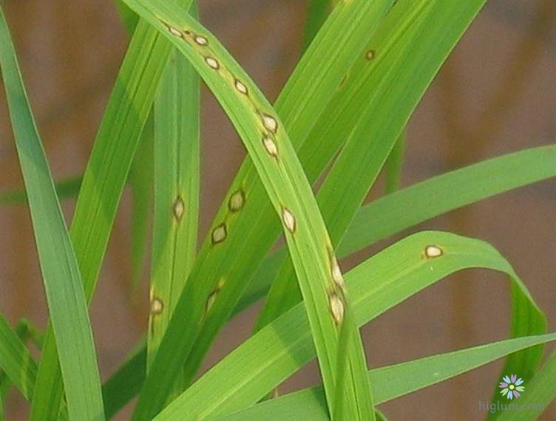
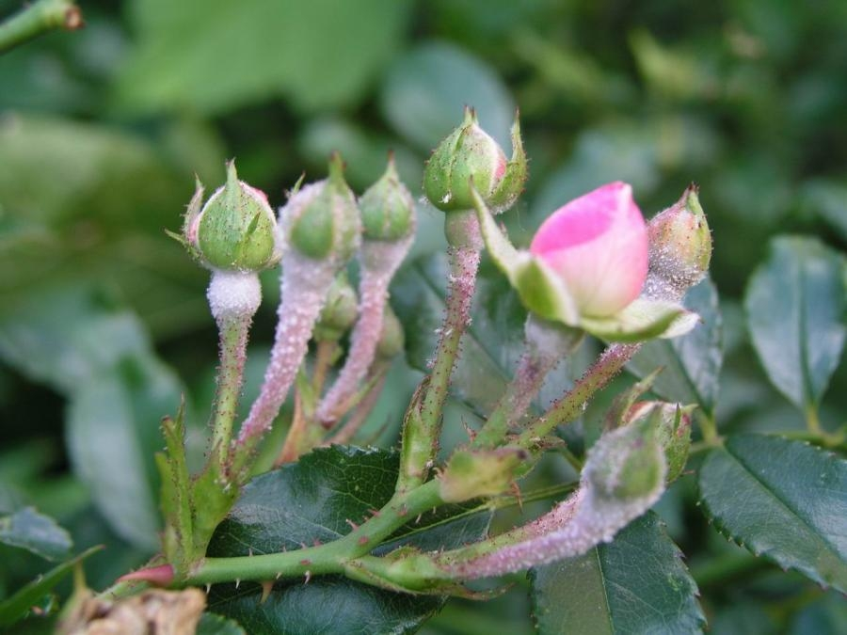
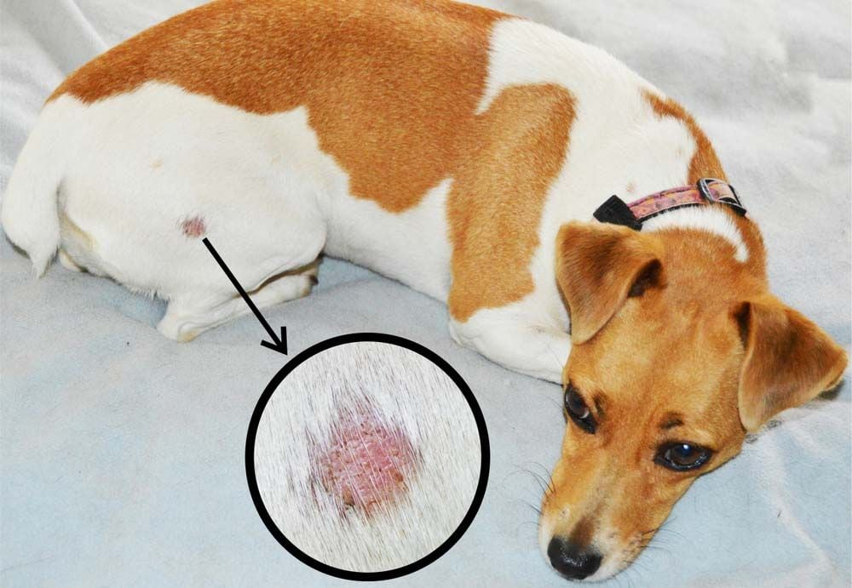
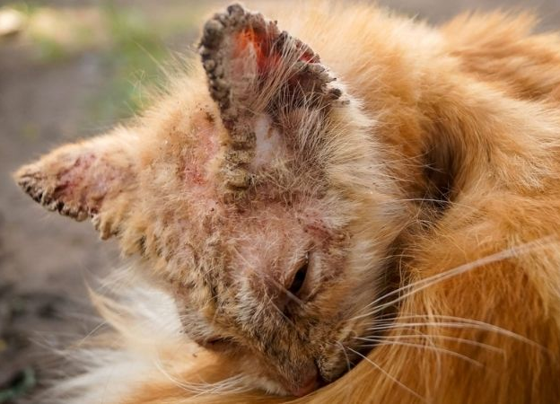
Một số bệnh do nấm
Thực vật
Bệnh đạo ôn
Bệnh phấn trắng
Động vật
Nấm da ở chó
Nấm da ở mèo

Slide 14
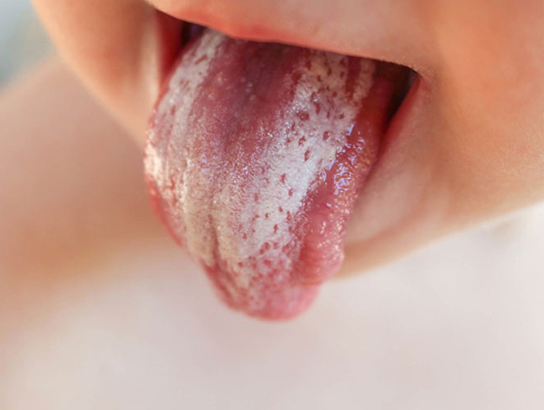
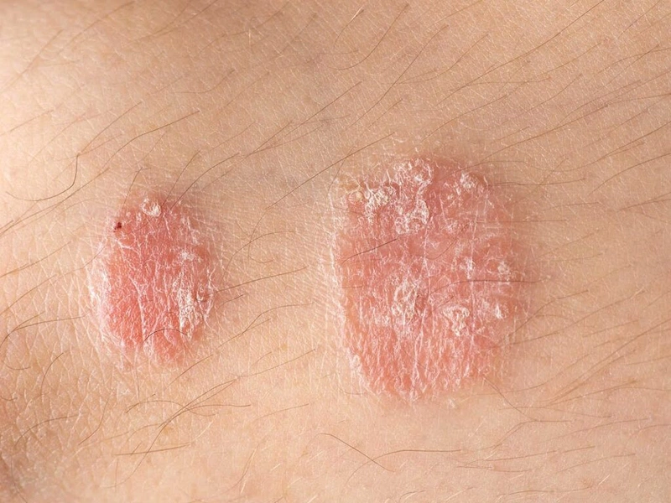
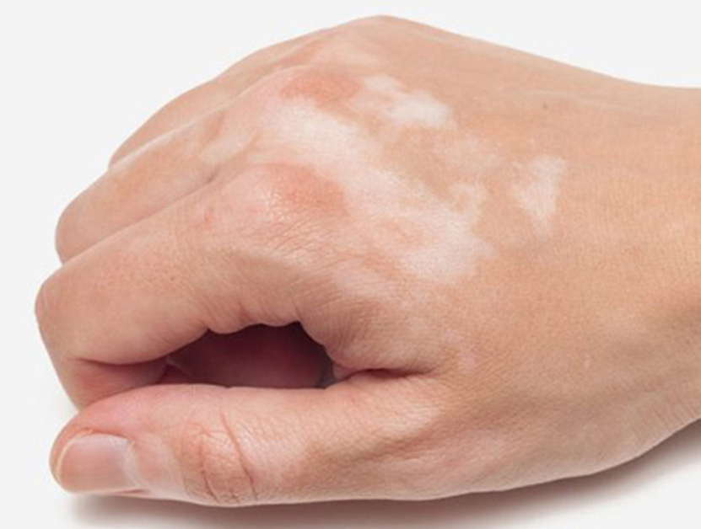
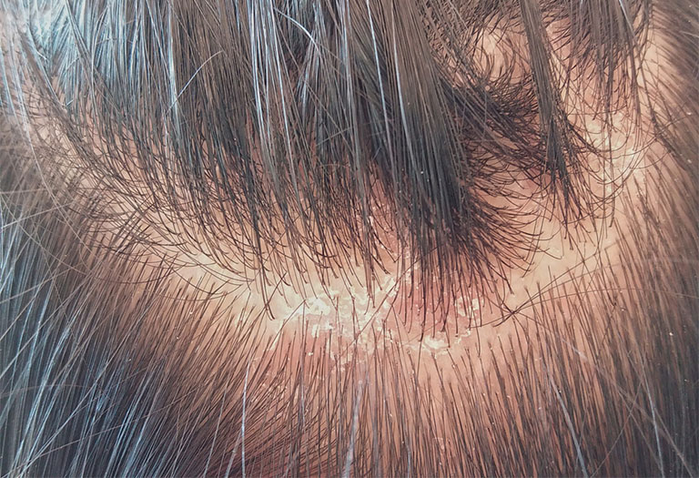
Một số bệnh do nấm
Kể tên các bệnh do nấm gây ra ở người.
Ở người
Bệnh nấm lưỡi
Bệnh hắc lào
Bệnh lang ben
Bệnh nấm da đầu

Slide 15
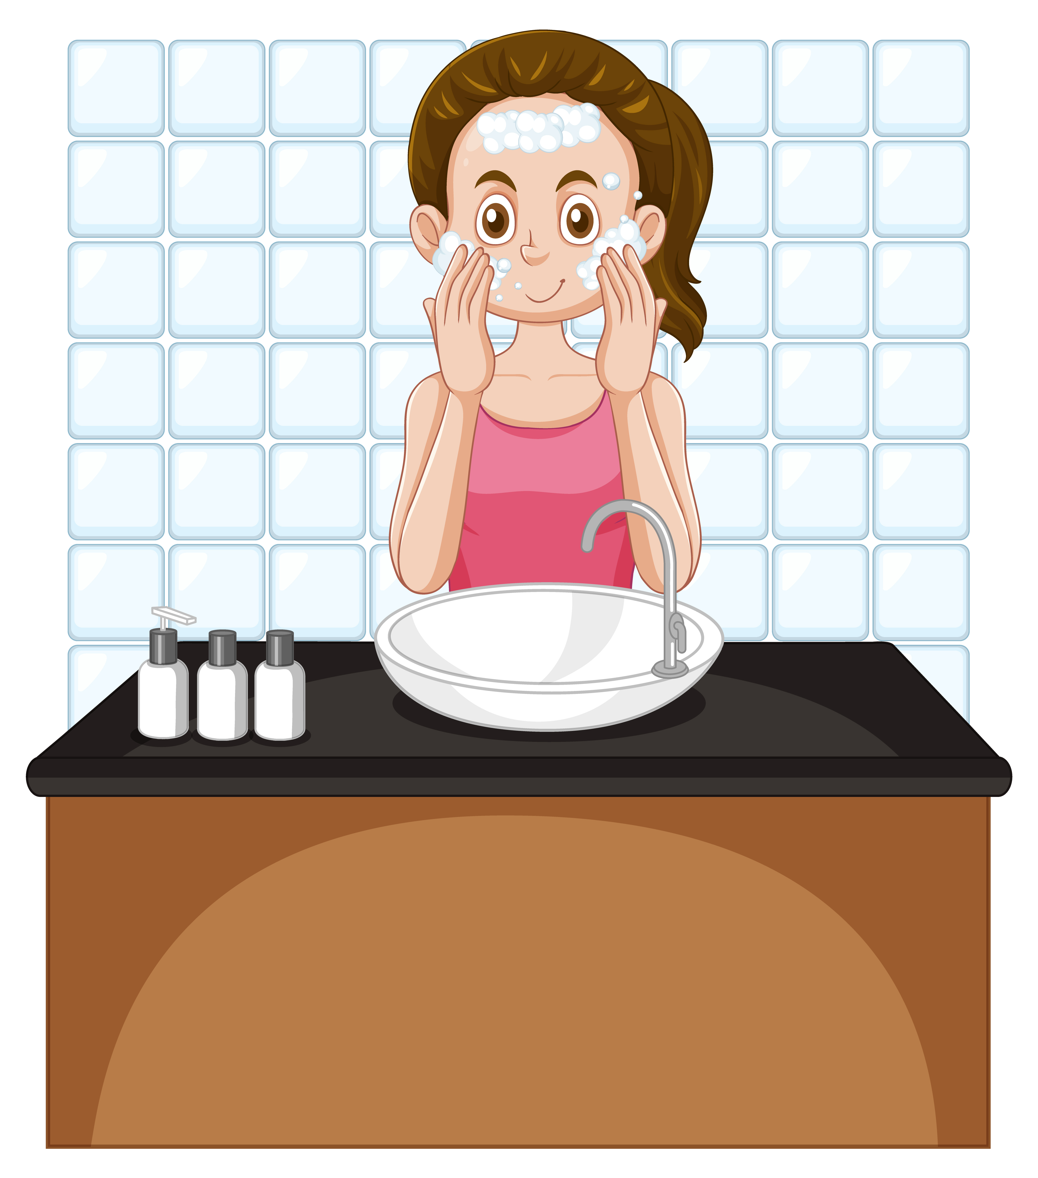
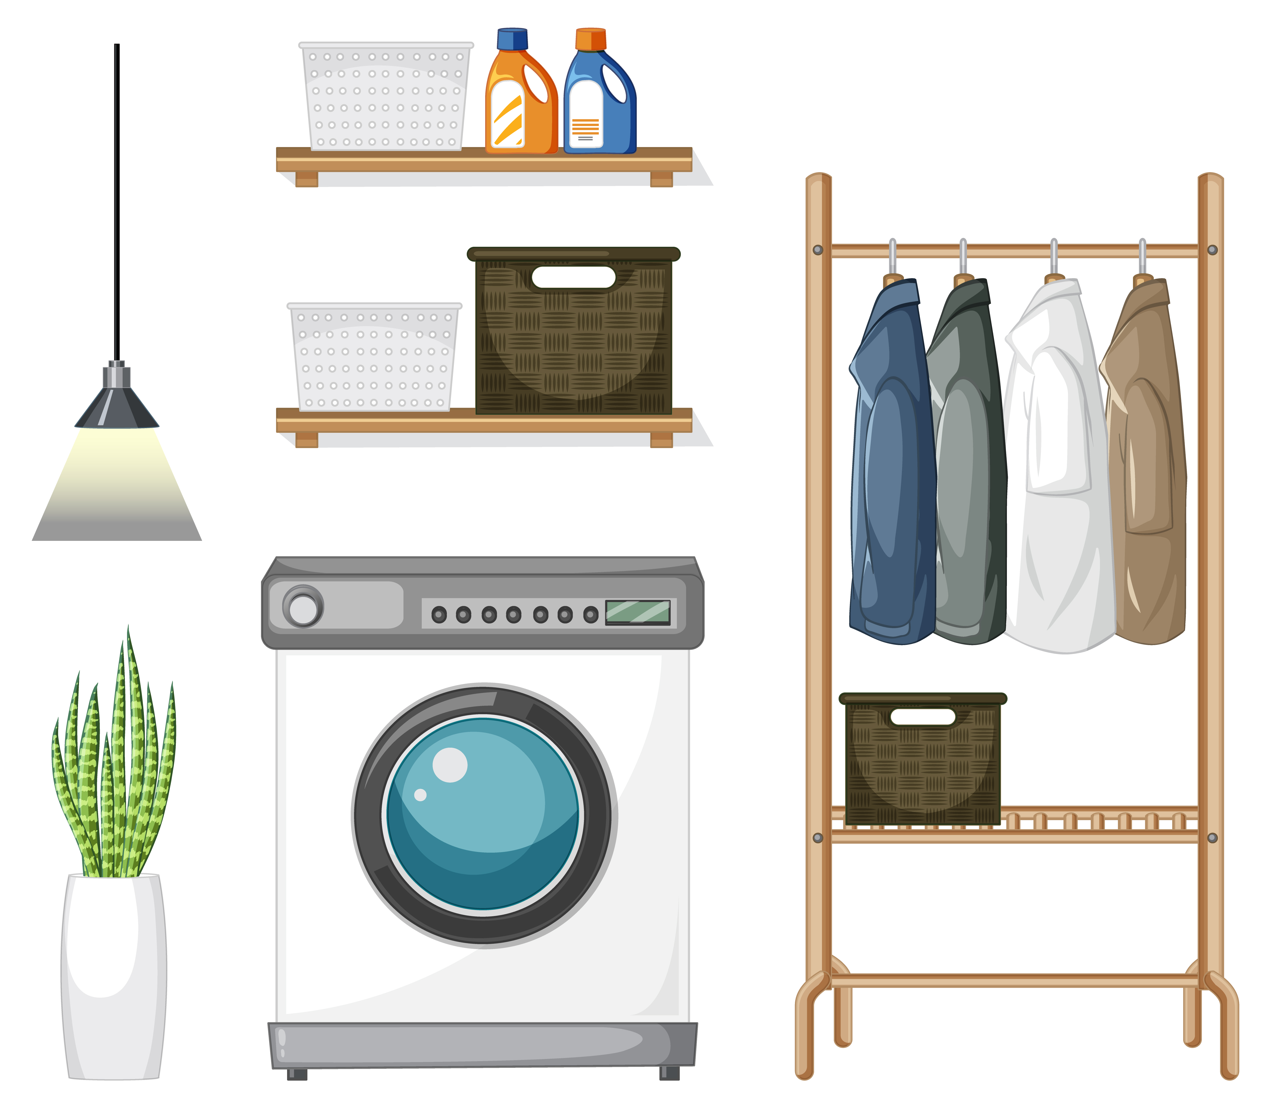
Một số bệnh do nấm
Hãy đưa ra các biện pháp phòng tránh bệnh do nấm gây ra ở người.
Vệ sinh cơ thể sạch sẽ
Quần áo, đồ dùng cá nhân luôn khô ráo

Slide 16
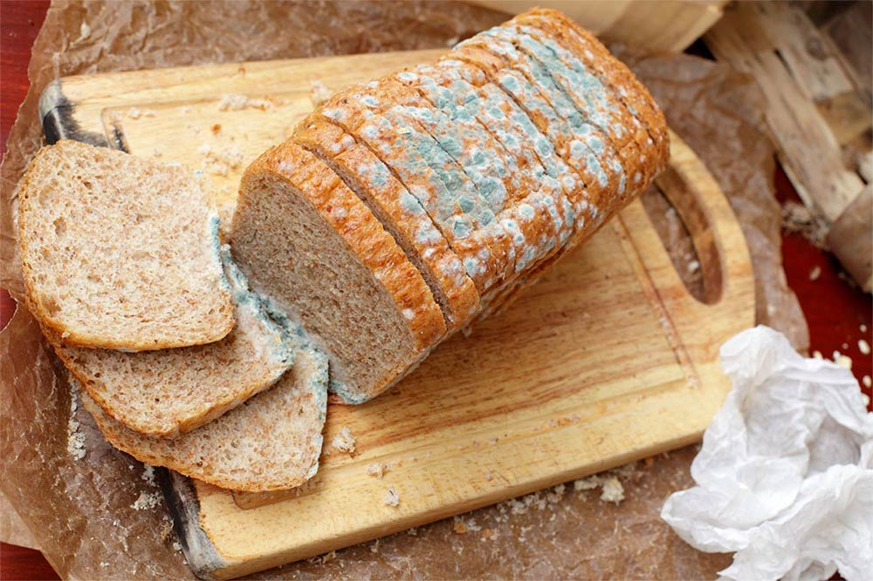
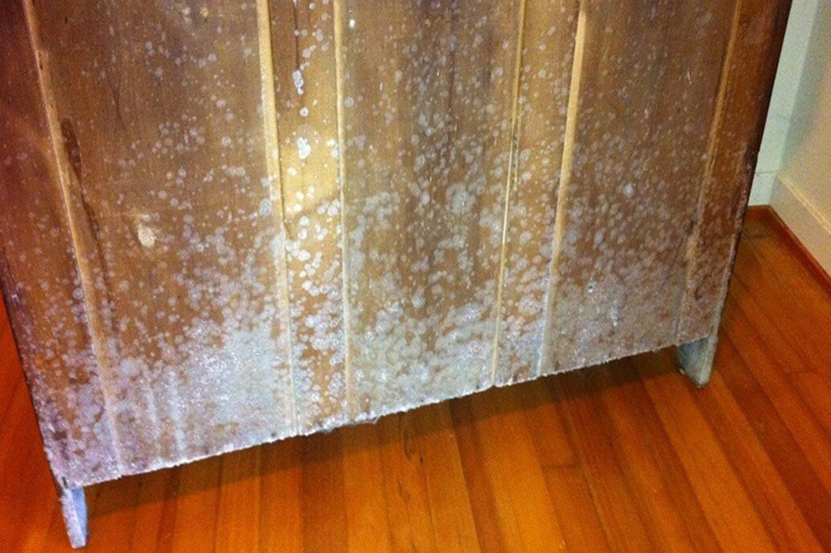

Một số bệnh do nấm
Nấm gây hư hỏng thực phẩm
Nấm làm hỏng đồ gỗ
Nấm mốc quần áo

Slide 17



Một số bệnh do nấm
Một số loài nấm có thể gây độc thậm chí tử vong khi ăn.
Nấm độc đỏ
Nấm độc trắng hình nón
Nấm độc tán trắng

Slide 18

Con đường lây truyền bệnh do nấm gây ra.
Tiếp xúc với vật nuôi nhiễm bệnh
Tiếp xúc với cơ thể nhiễm bệnh
Dùng chung đồ với người bệnh
Tiếp xúc với môi trường ô nhiễm
Tiếp xúc với bụi, đất chứa nấm gây bệnh
Nấm mốc
Hình
Các con đường lây truyền bệnh do nấm gây ra

Slide 19


Từ các con đường truyền bệnh do nấm gây ra, em hãy đề xuất một số biện pháp chống các bệnh thường gặp do nấm.
BIỆN PHÁP
Hạn chế tiếp xúc với mầm bệnh, nguồn bệnh, đặc biệt nơi môi trường ẩm mốc.
Bảo hộ an toàn khi tiếp xúc với người bị nhiễm nấm hoặc khử trùng sau khi tiếp xúc với môi trường không an toàn với nấm mốc.
Không dùng chung đồ với người bị nấm mốc, hoặc với người khác. Quần áo sau mặc cần giặt ngay, tránh treo trên giá vài ngày sau đó mặc lại.
Vệ sinh cơ thể đúng cách, đúng thời điểm, an toàn.
Vệ sinh môi trường sạch sẽ.

Slide 20
III. Một số bệnh do nấm
- Ở người: nấm lưỡi, lang ben, hắc lào, nấm da đầu, …
- Thực vật: mốc cam ở thực vật, nấm khiến cây chết non, thối rễ, nấm gây hỏng lá, thân cây…
- Động vật: bệnh nấm trên da động vật gây lở loét, rụng lông, …
- Ngoài ra nấm còn làm hỏng thức ăn, đồ uống làm ảnh hưởng đến sức khỏe con người, tăng nguy cơ gây ung thư và còn gây hư hỏng quần áo, đồ đạc.

Slide 21

Một số bệnh do nấm
Vì sao khi mua đồ ăn, thức uống chúng ta cần phải quan tâm đến màu sắc và hạn sử dụng?
Màu sắc của thực phẩm bị thay đổi có thể do nấm phát triển trên bề mặt của thực phẩm.
Hạn sử dụng là thời gian bảo quản tốt nhất, sau thời gian này, thực phẩm rất dễ bị các vi sinh vật khác xâm nhập và làm hỏng.

Slide 22
Ghi nhớ
Nấm gồm nhiều loại, có nhiều hình dạng khác nhau, chúng là những sinh vật đơn bào hoặc đa bào nhân thực.
Nấm có vai trò quan trọng đối với tự nhiên và con người.
Một số nấm gây ngộ độc và gây bệnh cho con người, động vật, thực vật.
Để phòng bệnh do nấm cần vệ sinh cá nhân sạch sẽ, vệ sinh môi trường, nơi ở khô ráo, đủ ánh sáng.

